Slide 1
আসসালামু আলাইকুম ওয়া রাহমাতুল্লাহ
গ
ত
আজকের ক্লাসে সবাইকে শুভেচ্ছা ও আন্তরিক
অভিনন্দন।
স্বা
ম

Slide 2
উপস্থাপনায়
মোঃ রফিকুল ইসলাম
সহকারি শিক্ষক
মুহাম্মদ আব্দুল আহাদ উচ্চ বিদ্যালয়।
লক্ষ্ণীপুর,লালাবাজার,দক্ষিণ সুরমা,সিলেট
মোবাইল-০১৭১৬৭৮৪৭০৪
mawlanarofik78@gmail.com

Slide 3
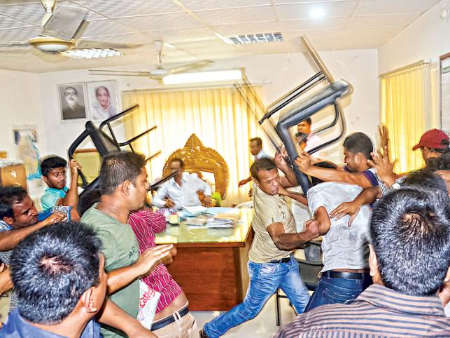
*চিত্রে তোমরা কি দেখছ?
*এ অরাজকতা ওবিশৃঙ্খলাকে কি বলে?
*চিত্রে অরাজকতা ওবিশৃঙ্খলা দেখা যাচ্ছে।
*এঅরাজকতা ওবিশৃঙ্খলাকে বলে ফিতনা-ফ্যাসাদ।

Slide 4
তাহলে আজ আমাদের পাঠের বিষয় হবে-
ইসলাম ও নৈতিক শিক্ষা
অধ্যায় শিরোনামঃ আখলাক
অধ্যায়ঃ চতুর্থ শ্রেণিঃ দশম
পাঠঃ 20 সময়ঃ ৪০ মিনিট
পৃষ্টাঃ ১৪৫ ও 146 তারিখঃ
ফিতনা-ফাসাদ

Slide 5
এই পাঠ শেষে শিক্ষার্থীরা...
* ফিতনা-ফাসাদ এর পরিচয় দিতে পারবে।
* ফিতনা-ফাসাদের কুফল বর্ণনা করতে পারবে।
* ফিতনা-ফাসাদ এর সম্পর্কে ইসলামের বিধান ব্যাখ্যা করতে পারবে।
ফিতনা-ফাসাদের প্রতিরোধের ব্যবস্থা বলতে পারবে।

Slide 6
ফিতনা-ফাসাদের শাব্দিক অর্থ
অরাজকতা
বিশৃংখলা
কলহ

Slide 7
পরিভাষায়
ইসলামি পরিভাষায় ফিতনা-ফাসাদ বলতে বিশৃঙ্খলা-বিপর্যয় সৃষ্টি বুঝায়।অর্থাৎ সুশৃঙ্খল ও শান্তিপূর্ণ অবস্থার বিপরীত অরাজক পরিস্থিতিই হল ফিতনা-ফাসাদ।

Slide 8
জোড়ায় কাজ
* ফিতনা-ফাসাদ বলতে কি বুঝায় লিখ

Slide 9
ফিতনা-ফাসাদের অন্তর্ভূক্ত শব্দ সমূহ
সন্ত্রাস
ছিনতাই
রাহাজানি

Slide 10
ফিতনা-ফাসাদের অন্তর্ভূক্ত শব্দ সমূহ
গুম
খুন
অপহরণ

Slide 11
ফিতনা-ফাসাদের কুফল
১। জীবনের সর্বস্তরেই বিশৃঙ্খ ও বিপর্যয় নেমে আসে।
২। সমাজ কখনো উন্নতি লাভ করতে পারে না।
৩। সমাজের ঐক্য-সংহতি বিনষ্ট হয়।
৪। মানুষের জীবন ও সম্পদের কোনো নিরাপত্তা থাকে না।
৫। মানুষ স্বাধীনভাবে নিজ নিজ ধর্ম পালন করতে পারে না।
৬। শান্তি ও উন্নতির পথ রুদ্ধ হয়ে যায়।

Slide 12
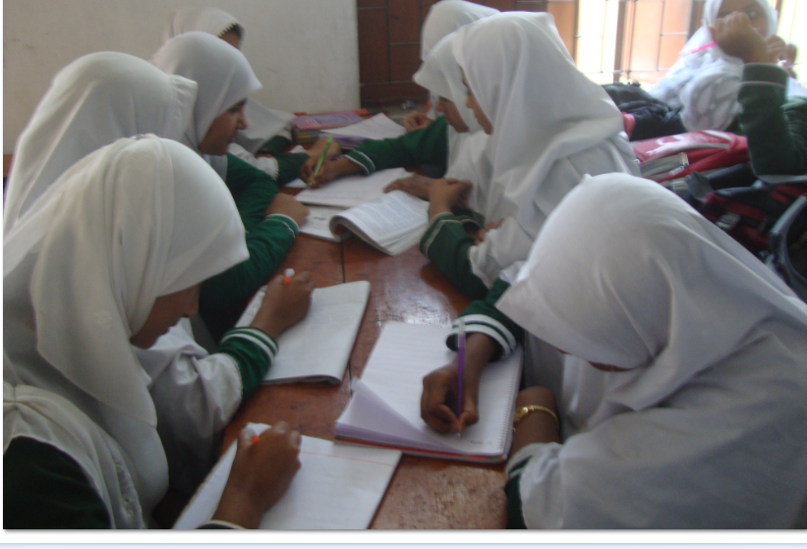
দলগত কাজ
ফিতনা-ফাসাদের কুফল সংক্ষেপে লিখ।

Slide 13
ফিতনা-ফাসাদ সম্পর্কে ইসলামি বিধানঃ
এটি ইসলামি আদর্শের বিপরীত ।
ইসলামে ইহা হারাম
এ সম্পর্কে আল্লাহ তায়ালা বলেন-
১। ফিতনা হত্যার চেয়েও জঘন্য।
২। পৃথিবীতে শান্তি-শৃঙ্খলা হওয়ার পর তাতে তোমরা বিশৃঙ্খলা করো না।
৩। তুমি পৃথিবীতে বিশৃঙ্খলা করতে চাইবে না। নিশ্চয়ই আল্লাহ বিশৃঙ্খলাসৃষ্টিকারীদের পছন্দ করেন না।

Slide 14
ফিতনা-ফাসাদ প্রতিরোধের
উপায়ঃ
ফিতনা-ফাসাদের কুফল ও পরিনতির ভয়াবহতা জানার মাধ্যমে
ইসলামি বিধান মেনে , উত্তম গুনাবলীর অনুসরন ও সৎকর্মের মাধ্যমে সমাজে শান্তি প্রতিষ্টা করে
সকলে মিলে এর বিরুদ্ধে প্রতিরোধ গড়ে তুলে

Slide 15
শ্রেণি অভীক্ষা
ফিতনা অর্থ কী ?
(ক) অসাদুতা (খ) অরাজকতা (গ) অহংকার (ঘ) অসভ্যতা
২. ফিতনাকে হত্যার চেয়েও জঘন্য বলা হয়েছে কেন ?
(ক) এর ফলে অসৎ মানুষের সৃষ্টি হয় বলে (খ) এর ফলে হত্যার প্রসার হয় বলে
(গ) এর ফলে অসৎ মানুষ পাপ কাজের সুযোগ পায় বলে (ঘ) সৎ মানুষ চুপচাপ থাকে বলে
৩. ফিতনা-ফাসাদের ইসলামি বিধান কী ?
(ক) হালাল (খ) হারাম (গ) মাকরুহ (ঘ) মুবাহ
৪. ফিতনা-ফাসাদের অন্তর্ভূক্ত –
সন্ত্রাস
খুন
জিহাদ
নিচের কোনটি সঠিক ?
(ক) i ও ii (খ) i ও iii (গ) ii ও iii (ঘ) i, ii ও iii
৫. ফিতনা-ফাসাদের পরিনতি-
সমাজে বিশৃঙখলা সৃষ্টি
মারাত্বক অপরাধ
অরাজকতা র জন্ম দেয়
নিচের কোনটি সঠিক ?
(ক) i ও ii (খ) i ও iii (গ) ii ও iii (ঘ) i, ii ও iii

Slide 16
6. ফিতনার ফলে –
অন্যায়-অত্যাচারের দরজা খুলে যায়
ভয়-ভীতি আতংকের সৃশটি হয়
আইনশৃঙখলা পরিস্থিতি ভেঙে পড়ে
নিচের কোনটি সঠিক ?
(ক) i ও ii (খ) i ও iii (গ) i ও ii (ঘ) i, ii ও iii
নিচের উদ্দীপকটি পড়ে ৭ ও ৮ নম্বর প্রশ্নের উত্তর দাওঃ
রসুলপুর গ্রামে বহুদিন যাবত অন্যায় কাজ হয়ে আসছিল । প্রথমে কয়েকজন যুবকের মধ্যে সীমাবদ্ধ থাকলে ও পরে পুরো গ্রাম গ্রাস করে ফেলে । এরি অংশ হিসাবে রাফি নামক একটি ছেলে খুন হতে হয় সন্ত্রাসীদের হাতে ।
৭. রসুলপুর গ্রামের কার্যক্রমে কোনটির প্রকাশ লক্ষনীয় ?
(ক) হিংসা (খ) ফিতন-ফাসাদ (গ) গিবত (ঘ) অহংকার
৮. উক্ত কার্যক্রমের ফলে-
সমাজের ঐক্য-সংহতি বিনষ্ট হয়
মানুষের জীবনের কোন নিরাপত্তা থাকেনা
মানুষের অর্থ-সম্পদ হ্রাস পায়
নিচের কোনটি সঠিক ?
(ক) i ও ii (খ) i ও iii (গ) ii ও iii (ঘ) i, ii ও iii

Slide 17
মূল্যায়ন
১। ফিতনা-ফাসাদ শব্দের অর্থ কী?
২। ফিতনা-ফাসাদের সমার্থক শব্দ কি কি?
৩। ফিতনা হত্যার চেয়ে ও জঘন্য কেন ?
৪। ফিতনা-ফাসাদ এর ৩টি কূফল বল।?

Slide 18
“বাড়ীর কাজ”
ফিতনা-ফাসাদের কুফল ও প্রতিকারগুলো লিখে আনবে

Slide 19
হা
ল্লা হহ
ফে
পাঠে অংশগ্রহণ
করার জন্য-
আ
জ
জ
ধন্যবাদ
ল্লা
ফে
হা

